Slide 1
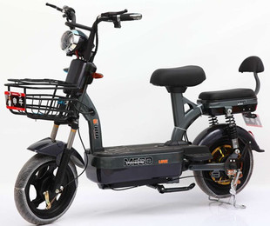

Powerpoint
Keynote
Google Slides
爱码
>
code-lover
FASHION REPORT

Slide 2
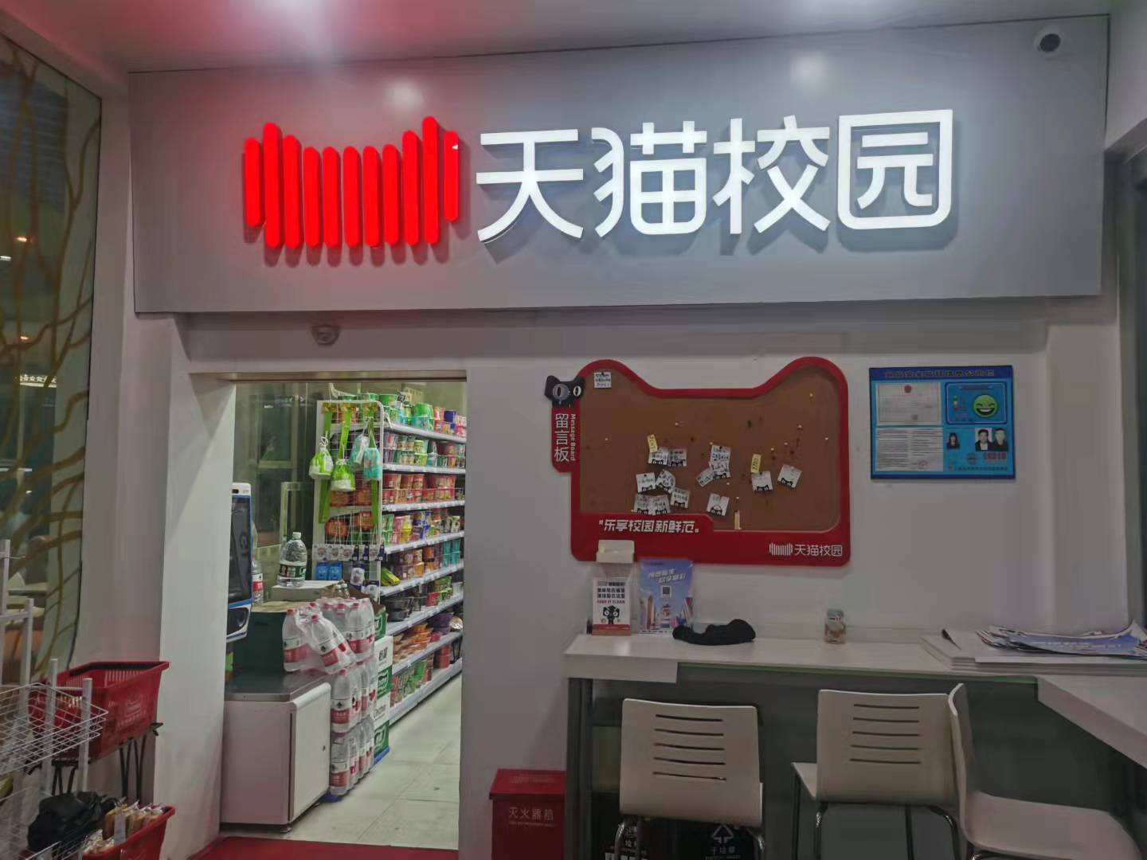
SOON

Slide 3
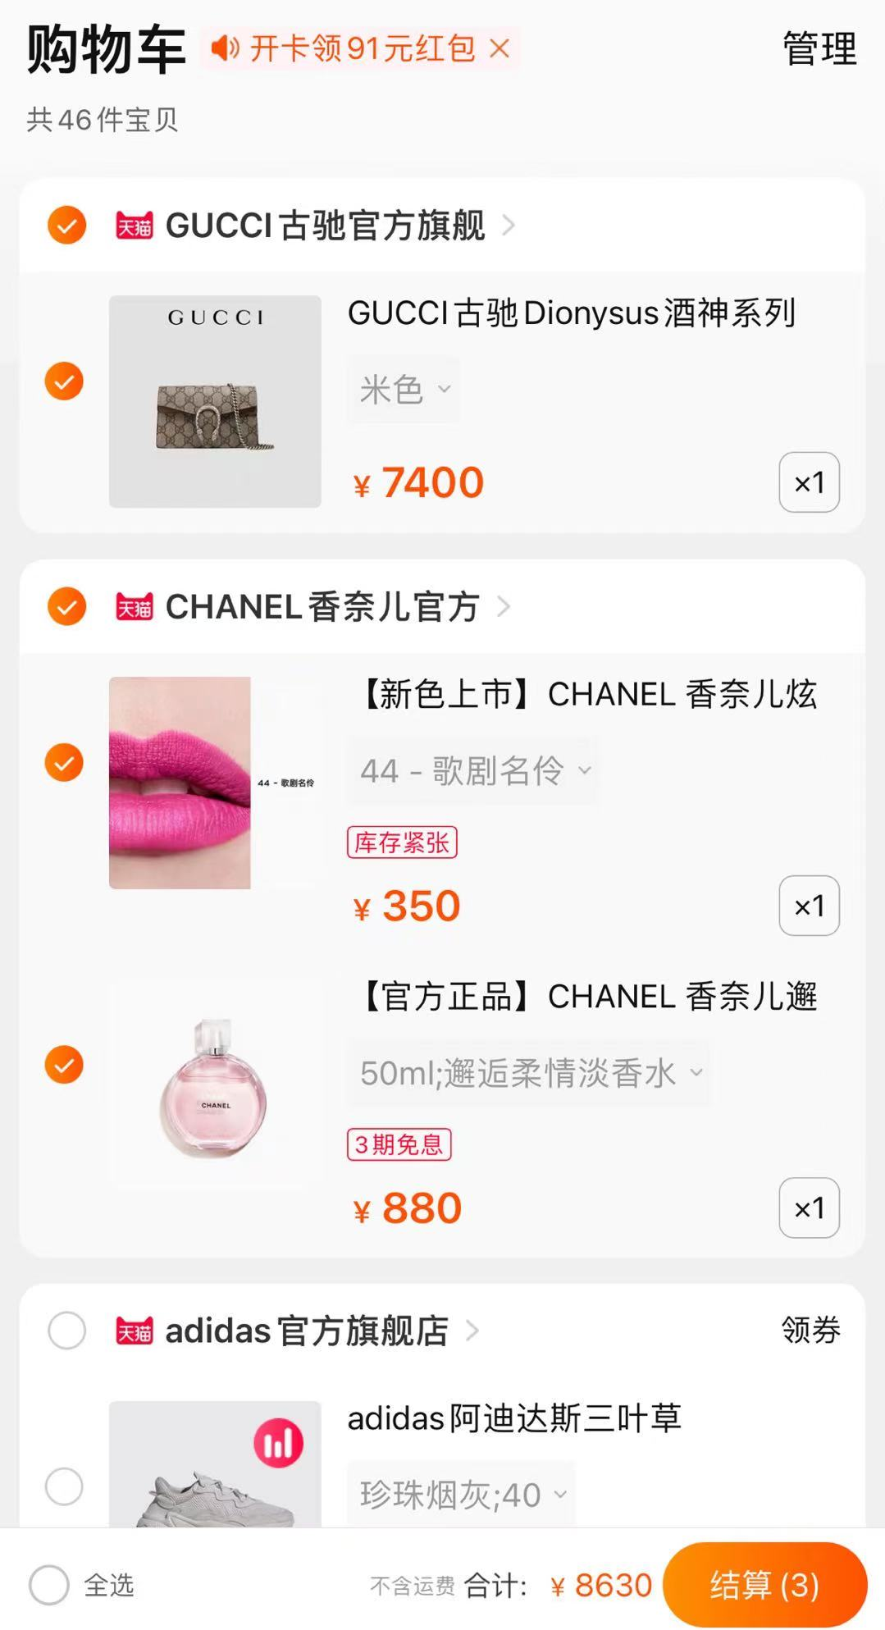
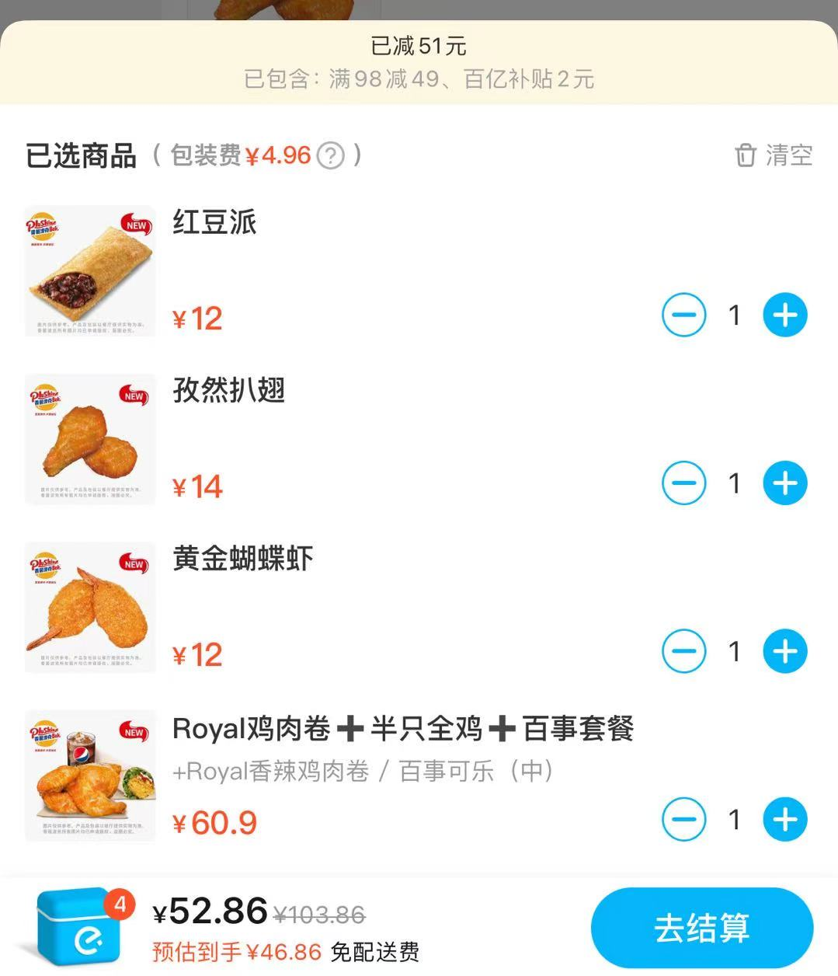
营养提醒

Slide 4
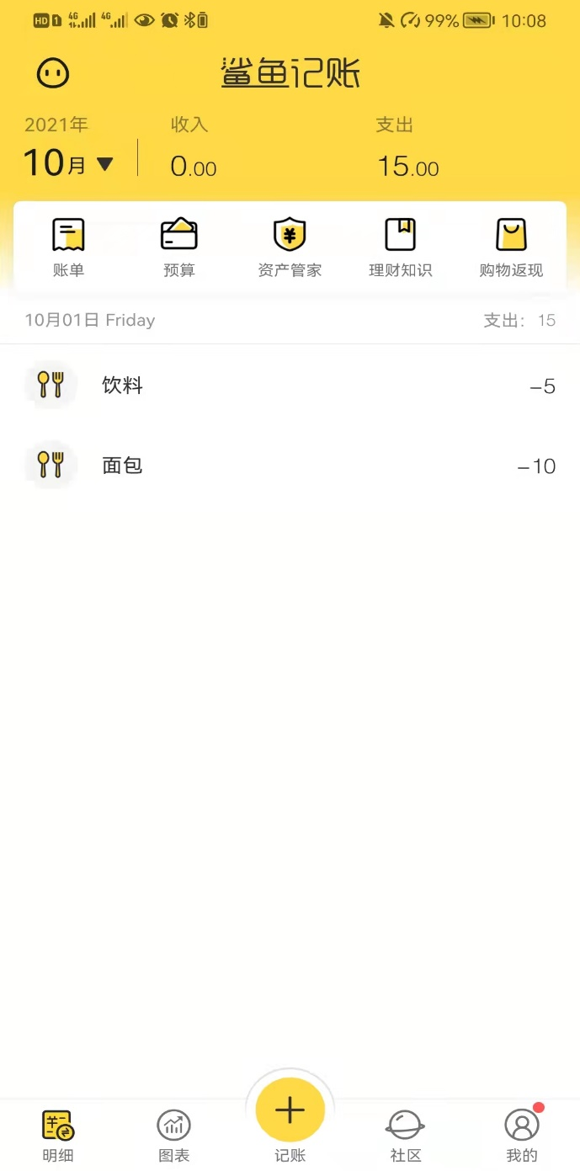
账单与限额提醒

Slide 5
我们的日程规划
大框架搭建：2-3天
商品数据库建立：3-4天
基本购物运算功能：1-2天
特殊功能开发： 2-3天
界面优化：2天
测试&维护：2天

Slide 6
Powerpoint
Keynote
Google Slides
Thanks
>
FASHION REPORT

